Slide 1
遮挡感知的3D可变形人脸模型和面部图像分析的照明先验
Occlusion-Aware 3D Morphable Models and an Illumination Prior for Face Image Analysis
赖跖 202021090116
扈拯宁 202021090114
刘江 202022090423
吴济森 202022090416

Slide 2
1
2
背景和简介
方案设计
摘要
面部遮挡处理
人脸图像分析
照明分析
可靠照明估计
照明先验
遮挡感知人脸模型
目录
3
4
实验结果
结论
照明估计的可靠性
遮挡感知模型
结论

Slide 3
背景和简介
01
摘要
面部遮挡处理
人脸图像分析
照明分析

Slide 4
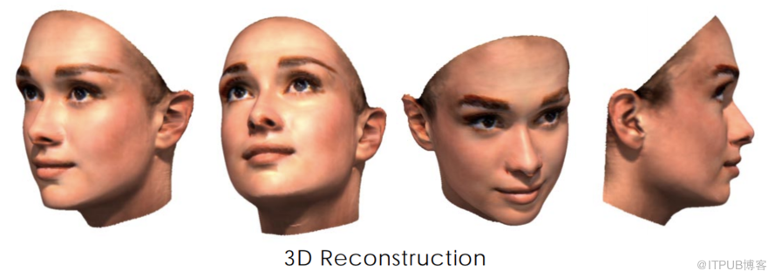
摘要
自然图像中的脸部经常被各种物体遮挡。我们遵循合成分析设置，提出了一个全自动的，概率的，遮挡感知的3D可变形人脸模型调整框架。框架的关键思想是将图像分割成由单独模型解释的区域。我们的框架包含了一个3D可变形人脸模型，一个基于原型的胡须模型和一个简单的用于遮挡物和背景区域的模型。所有模型参数都是从单个目标图像中推断出来。

Slide 5
摘要
人脸模型调整和分割都使用一个类似EM算法（期望最大化）的过程。模型在期望步（E-Step）中更新分割；在极大化步（M-Step）中更新人脸模型参数。对于人脸模型的调整，本文使用了一个基于Metropolis-Hastings算法的随机采样策略。对于分割，我们在马尔可夫随机场中使用循环BP(置信度传播)算法。照明估计对于遮挡处理非常重要，我们的模型调整需要对照明参数进行适当的初始化。本文提出了一种基于RANSAC(随机抽样一致性)的可靠的照明估计技术，应用于大型人脸图像数据库来获得真实照明条件的初步经验分布。
关键词：人脸图像分析 马尔可夫链蒙特卡洛 形变模型 生成模型 遮挡感知模型拟合 反向渲染 可靠照明估计 照明先验

Slide 6
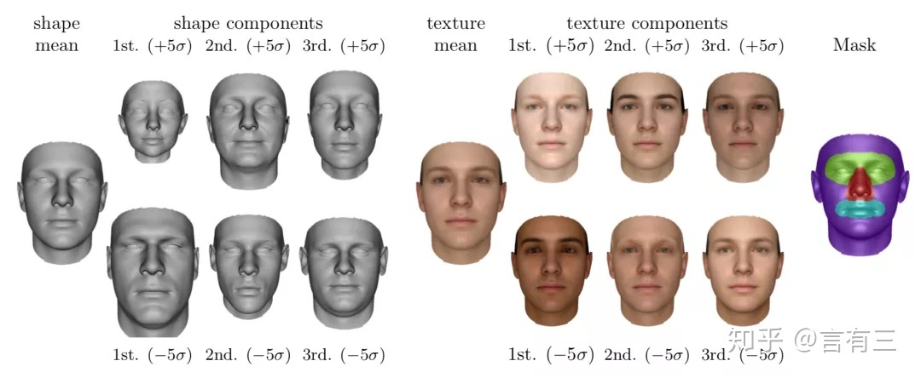
人脸图像分析
人脸图像分析是计算机视觉的主要领域。本文关注于给定在遮挡下的一个单个静止图像的人脸3D重建。由于从单个2D图像重建3D形状的问题本质上是不适定的（ill-posed），因此需要一个可靠的目标先验。本文的方法基于合成分析策略，通过对面部，胡须和非面部进行综合分割来扩展方法来处理遮挡。本文使用一个3D变形面部模型(3DMM)，通过形状和颜色参数来表示人脸，并且可以根据照明和渲染参数合成面部图像。

Slide 7
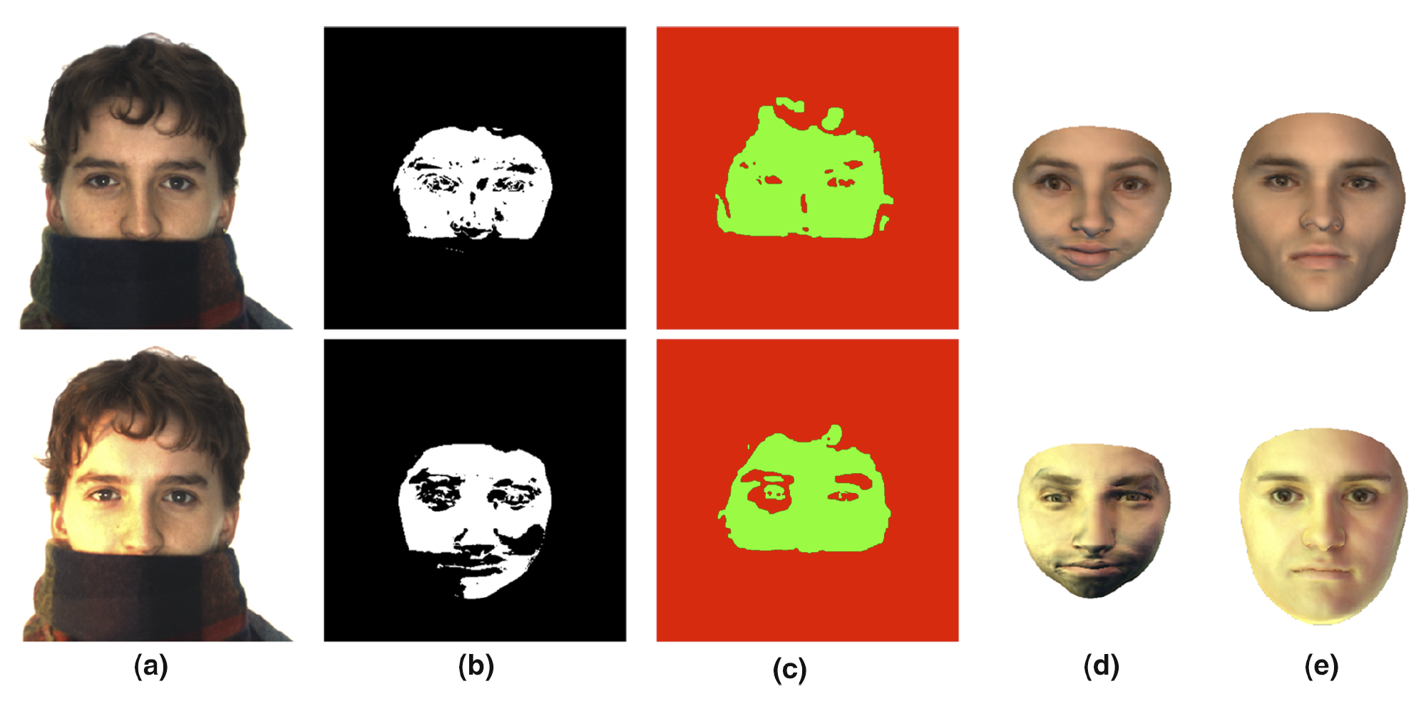
面部遮挡处理
大部分采集到的一般面部图像都有眼镜，手，面部毛发，麦克风等各种遮挡物。在合成分析的设置中，此类遮挡物是一个挑战，因为3DMM的拟合过程会被遮挡物误导。遮挡会使面部模型发生偏移，或者形状和颜色参数失真，因为脸部模型适应了这些遮挡。
本文将遮挡区分为胡子或眼镜等面部特有的遮挡和非面部特有的遮挡。面部特有的遮挡适用于显式建模，而其他对象比如麦克风，食物或者网球拍则由通用的遮挡模型捕获。通过这种方式显式忽略了对所有在面部附近碰巧出现的对象。

Slide 8
照明分析
一般的面部图像都有复杂的照明设置，它们的遮挡物不能通过之前的方法处理。图(a)描绘了AR脸部数据集中，均匀光照和不均匀光照的目标人脸图像。图(b,d)显示了传统方法生成的分割和拟合结果。(c,e)描绘了使用我们提出的方法生成的分割和拟合结果。我们的方法具有光照不变性(能适应所有光照条件)，在所有条件下，分割和拟合都能成功。a为目标图像，bc分别为两种方法的分割结果，de分别为两种方法的拟合结果。

Slide 9
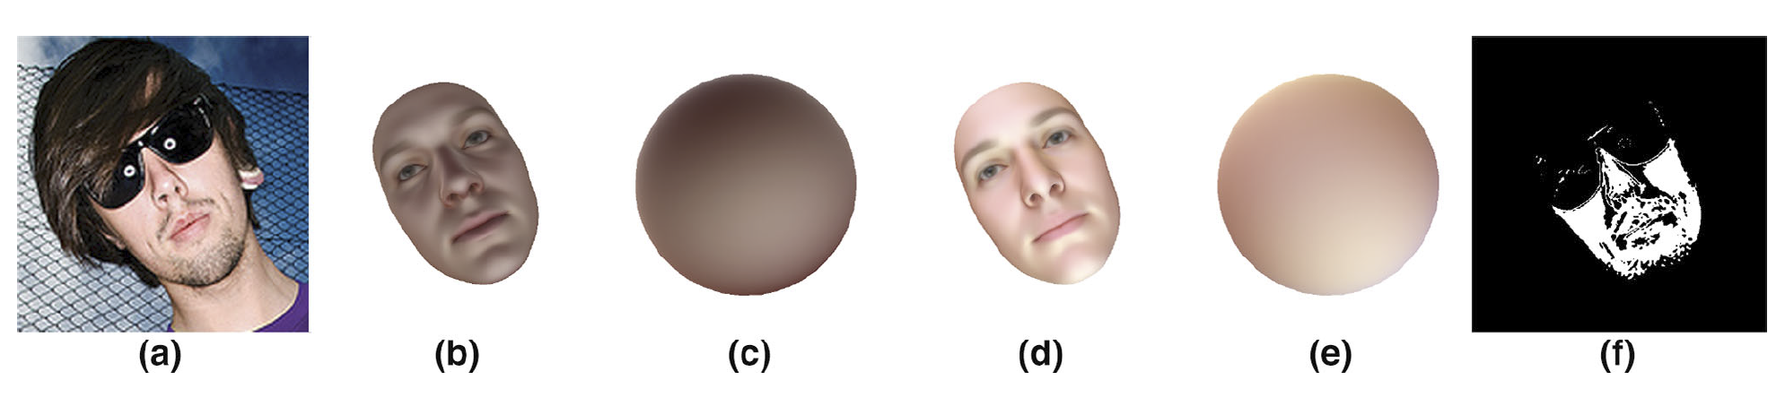
照明分析
目标图像(a)有着如太阳镜和刘海等强遮挡物。不可靠照明估计技术会被这些遮挡严重误导。我们将不可靠估计的照明渲染于平均面部上(b)，以及平均面反射率球体(c)上。在(d,e)中，我们呈现了使用我们的可靠照明估计技术得到的结果。图(f)中的白色像素是由我们的可靠方法选择的照明估计像素。目标图像来自于AFLW数据集。

Slide 10
方案设计
02
可靠照明估计
照明先验
遮挡感知人脸模型

Slide 11
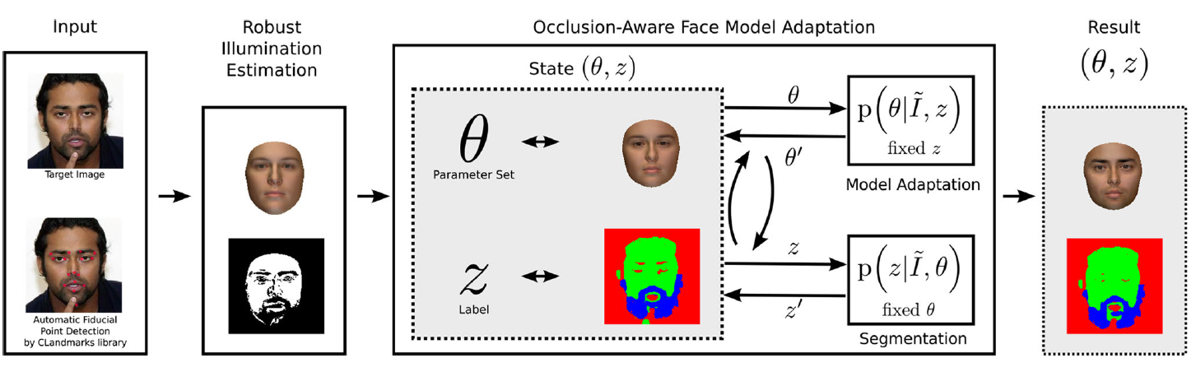
模型概览
输入：目标图像、自动检测人脸基准点

Slide 12
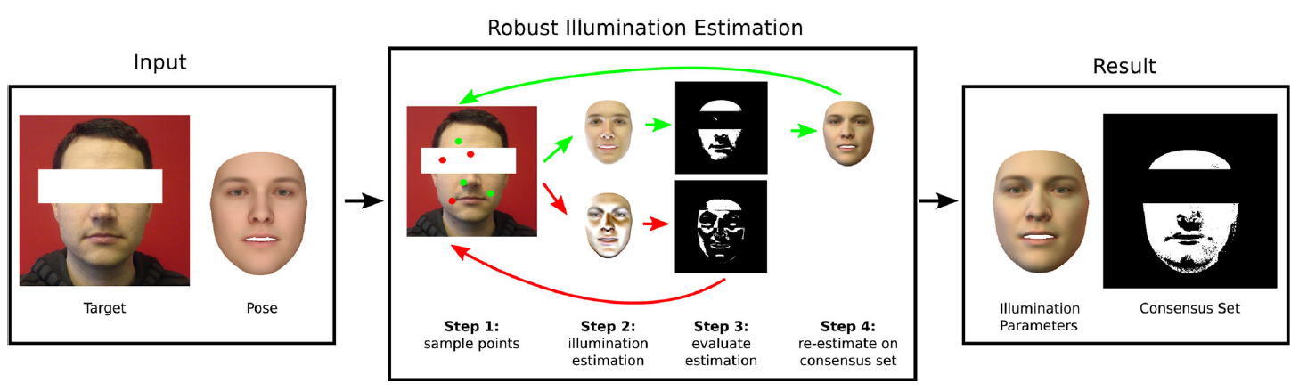
可靠照明估计
根据基准点构造初始姿势
可靠照明估计：使用类似RANSAC的方法，在输入图像中采样一组点，根据其反射率和形状估计照明条件。合成不同点集估计的照明条件，寻找和目标图像最接近的照明参数。
得到照明参数θ和一致集z

Slide 13
模型概览
从可靠照明估计得到了初始的照明参数θ和初始分割z
使用EM的过程交替进行人脸模型调整和分割
在E步，在马尔可夫随机场中使用循环BP算法更新分割
在M步，使用基于MH算法的随机采样策略更新人脸模型调整

Slide 14
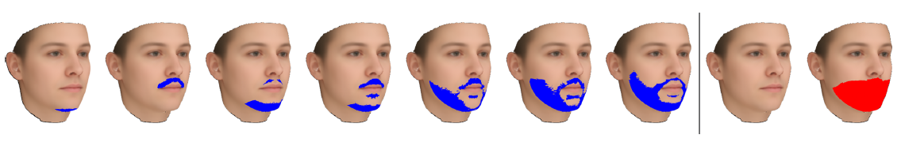
胡须先验
使用聚类算法从历史数据集中得到了胡须先验

Slide 15
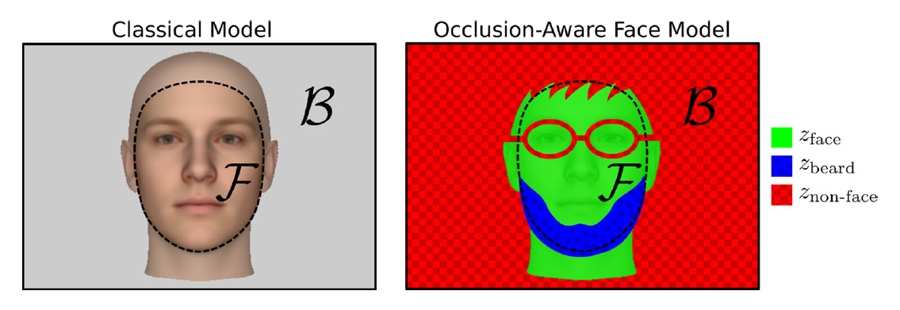
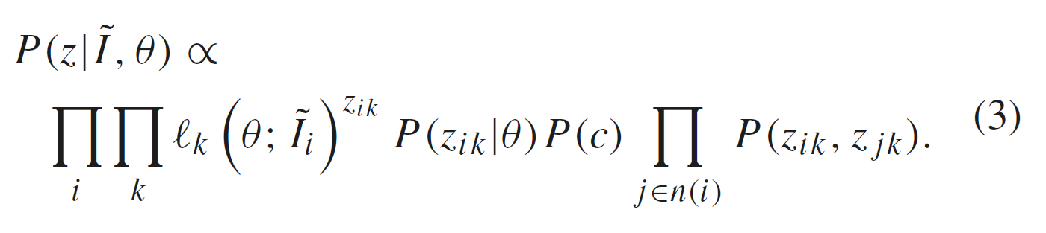
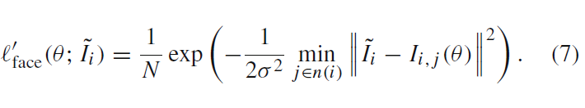
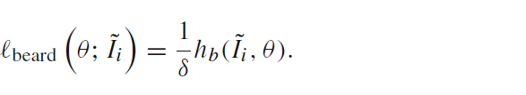
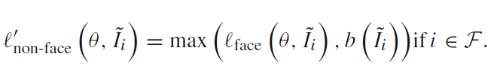
相似度定义
相似度
初始分割
胡须先验
平滑分割
不同区域使用不同的相似度

Slide 16
模型概览
从可靠照明估计得到了初始的照明参数θ和初始分割z
使用EM的过程交替进行人脸模型调整和分割
在E步，在马尔可夫随机场中使用循环BP算法更新分割
在M步，使用基于MH算法的随机采样策略更新人脸模型调整

Slide 17
实验结果
03
照明估计的可靠性
遮挡感知模型

Slide 18
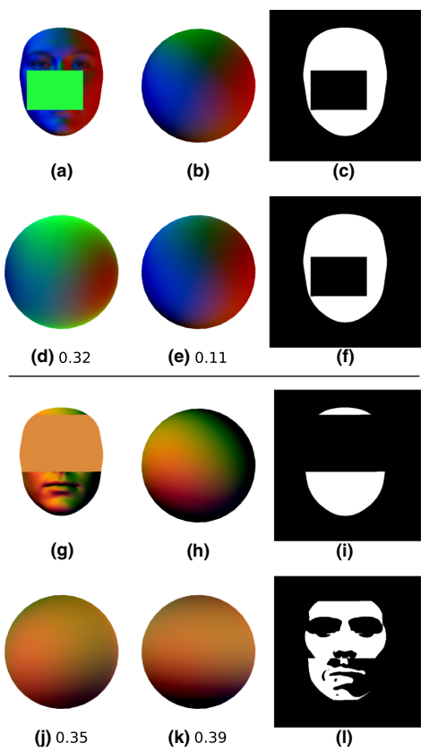
实验结果——照明估计的可靠性
用两个合成数据的例子来衡量我们的方法对遮挡的健壮性
（a，g）目标图片
（b，h）真实的照明渲染的球体
（c，i）真实遮挡映射的渲染
（d，j）基线照明估计
（e，k）我们的可靠照明估计
（f，i）照明估计遮罩
在成功的例子中，照明估计排除了遮挡，失败的例子中，被选中的遮挡和脸部外观的颜色很接近，导致不能解释图像的正确区域。和可视化结果一起，我们指出了测量的渲染球体在色彩空间上的RMS距离

Slide 19
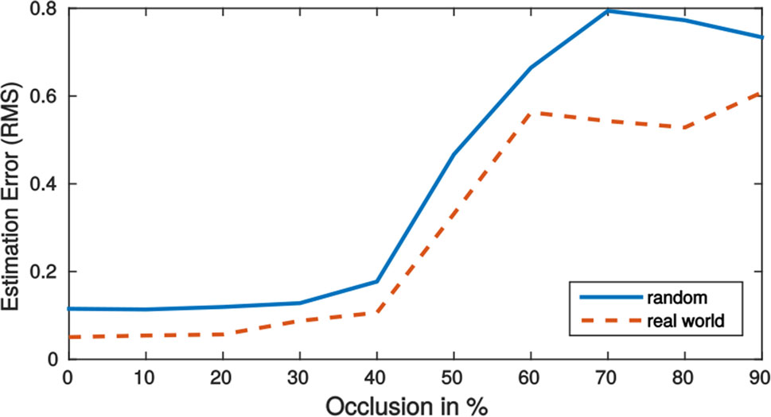
实验结果——照明估计的可靠性
测量了我们的方法在遮挡程度上的照明估计误差。比较了随机生成的照明条件和真实世界中的设置。观察到我们的算法在40%遮挡具有鲁棒性

Slide 20
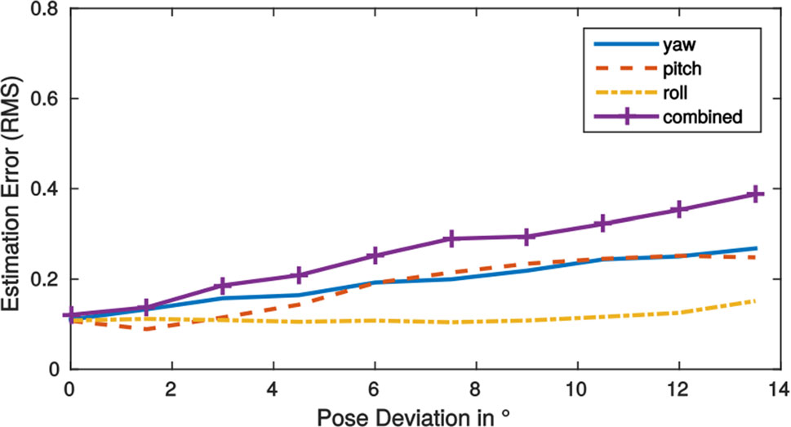
实验结果——照明估计的可靠性
照明估计误差与姿势误差的关系
较小的姿势估计误差仍会导致良好的照明估计，照明估计误差会随着较大的姿态误差而增长

Slide 21
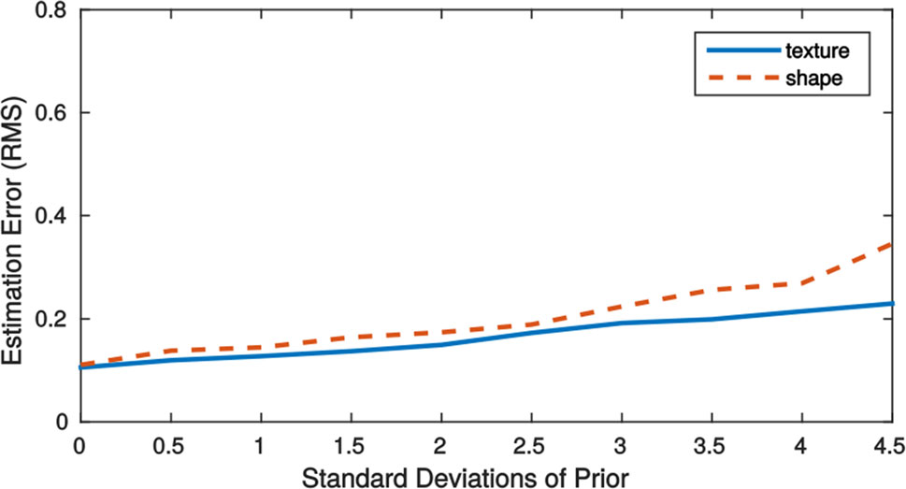
实验结果——照明估计的可靠性
照明估计误差与简化的纹理和形状的关系
这些变化会影响照明估计，但不会破坏它，即使是一个非常简单的外观先验，我们也能合理地估计照明条件

Slide 22
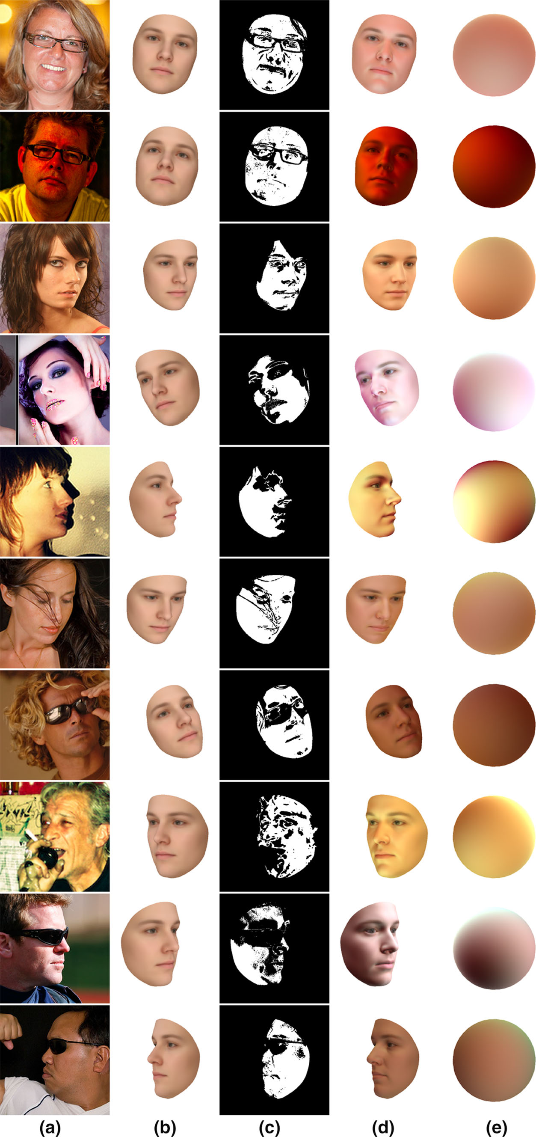
实验结果——照明估计的可靠性
（a）目标图片
（b）姿势初始化
（c）照明估计渲染
（d）估计的照明条件渲染的Basel人脸模型平均面部
（e）估计的照明条件渲染的平均脸部反射率的球体
我们观察到从照明估计中排除了眼镜，面部毛发和各种其他遮挡物。同时，我们看到了一些局限性：我们的简化的照明模型不能很好地解释（如镜面高光或投射的阴影）或面部外观的强烈变化（例如在嘴，眼或眉毛区域）。

Slide 23
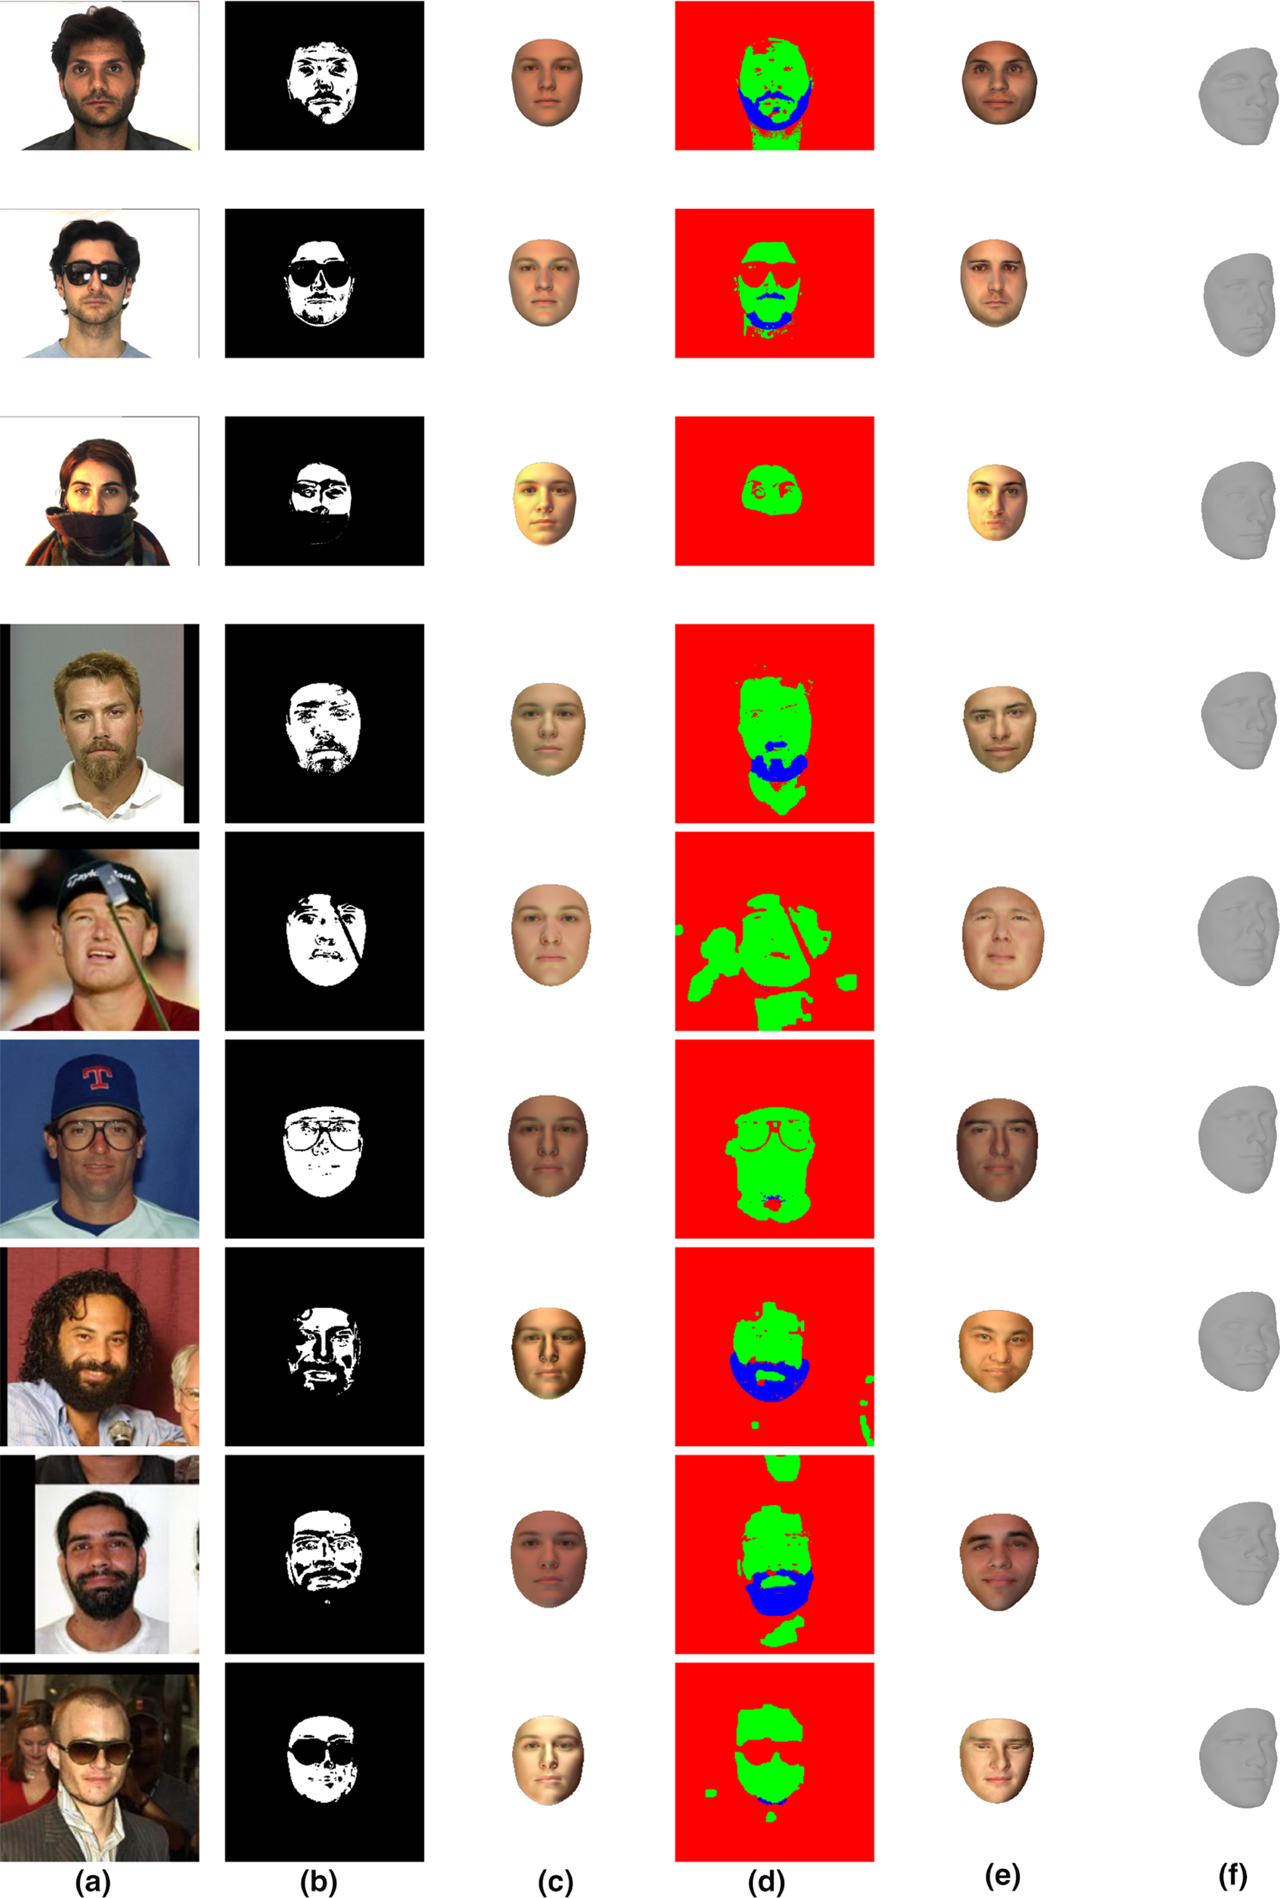
实验结果——遮挡感知模型
（a）目标图片
（b）照明估计渲染初始化
（c）照明估计初始化
（d）分割结果
（e）合成脸部结果
（f）归一化姿势的形状重构
拟合能力的定性结果
最终分割和合成的脸部包含比初始化更多的信息，即眼睛，眉毛，鼻子和嘴巴区域

Slide 24
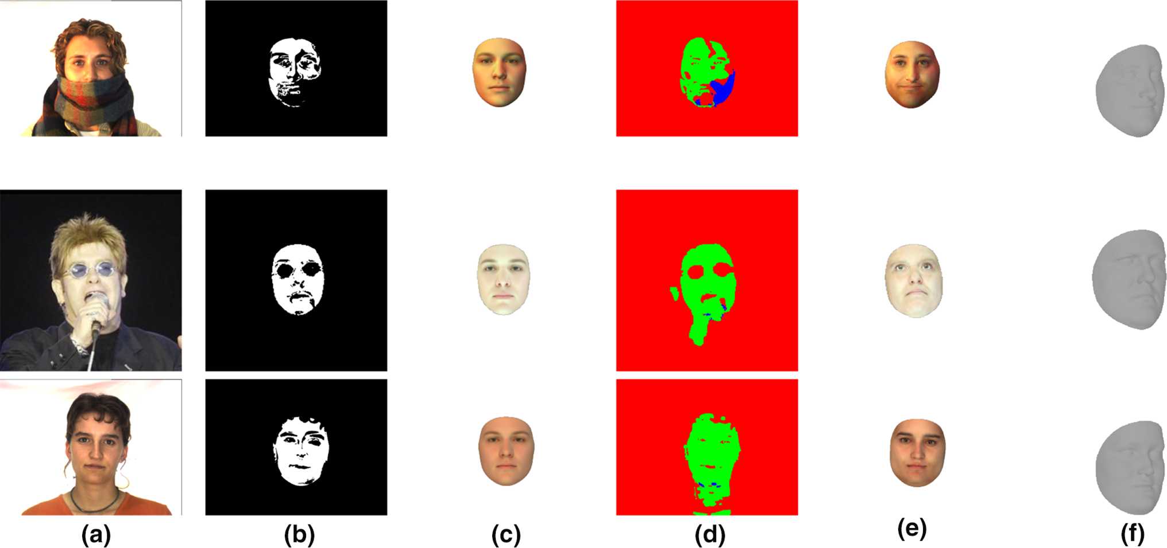
实验结果——遮挡感知模型
（a）目标图片
（b）照明估计渲染初始化
（c）照明估计初始化
（d）分割结果
（e）合成脸部结果
（f）归一化姿势的形状重构
失败案例：围巾可以通过光线和颜色模型来解释，因此标签错误。手具有相似的颜色外观，不会扭曲面部模型的适应性，但会导致错误的分割。下巴胡须的原型被下巴下的阴影误导了

Slide 25
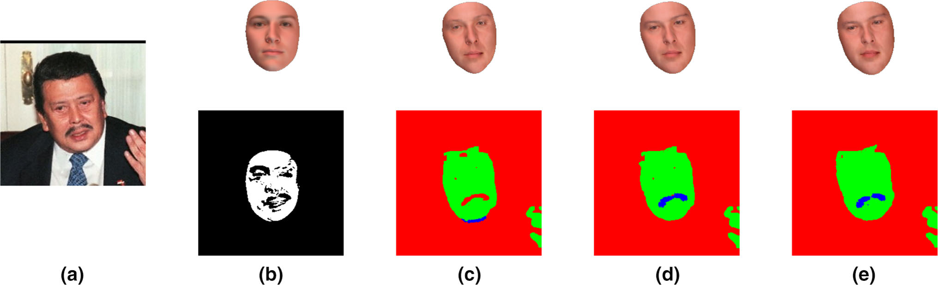
实验结果——遮挡感知模型
（a）目标图片
（b）鲁棒的照明估计
（c）1000个样本
（d）3000个样本
（e）10000个样本
EM策略的框架的不同步骤中获得的结果，鲁棒的照明估计结果如（b）所示，我们观察到侧倾角存在严重的姿势失准。在我们的模型适应过程的前1000个样本之后，在之后的模型适应过程中姿势适应了图像（c），对应关系变得更好，胡须和脸部区域也得到了更好的分割

Slide 26
探讨和结论
04
结论

Slide 27
结论
文章中为了解决3D人脸重建的遮挡问题，试图将人脸图片划分为三个部分，分别是面部区域，胡须区域和非面部区域，这三个部分分别使用三个模型进行拟合。实验结果表明，这样的分割方法是非常有效的。
对于拟合质量，实验表明该框架在多数情况下有着不错的拟合性能，并且在对没有遮挡的人脸图片的拟合上和其他方法有着相似的性能。均能够完成2D图像的3D重建。

Slide 28
结论
总结而言，我们从文中提炼了3点可取之处：
1、为解决有遮挡的人脸图像分析提供了思路，即分为了人脸区域和遮挡区域，在遮挡区域中又单独提取了胡须区域进行显式建模，这样的方法能进行有效的分割和重建。
2、使用照明估计的方法对目标图像进行分析，得到照明分布，这对合成分析环境下的分割和重建很重要。
3、在对照明参数做初始化的过程中，提出了稳健照明估计方法，该方法应用于人脸数据库时，得到了真实照明光照的经验分布，这个经验分布可为其他研究服务。
总之，该模型是一个端到端的遮挡感知人脸分析框架，不需要人工干预，且只需利用少量高质量的人脸图像进行学习。

Slide 29
Thanks
赖跖 202021090116
扈拯宁 202021090114
刘江 202022090423
吴济森 202022090416

